Slide 1
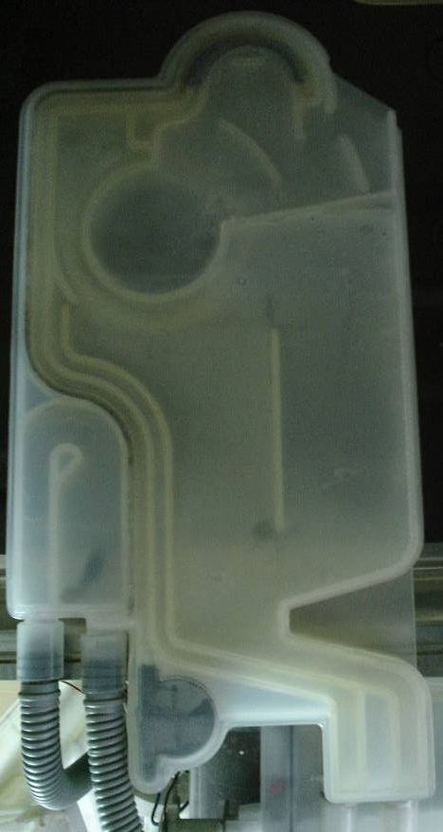
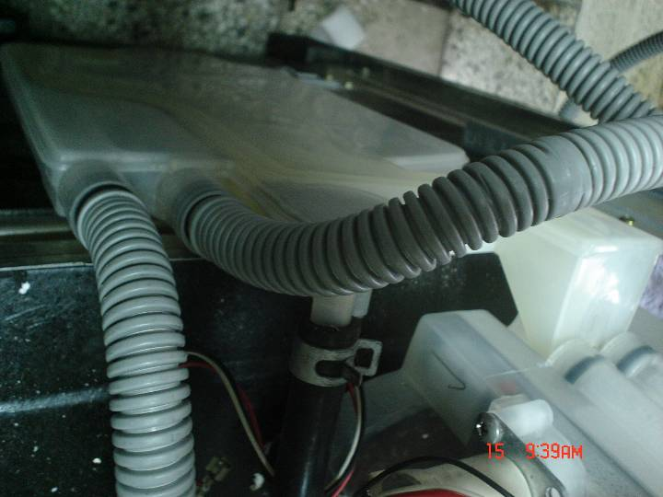
ایرگاید
AIR GUIDE
شرح قطعه :
وظیفه این قطعات تعیین مقدار ورودی اب لازم برای شستشو می باشد.
عیوب دستگاه ها :
سوختن سنسور اثر هال
رسوب گرفتن پره چرخنده
شواهد :
ارورهای مختلف(EI – IE - FE)
نحوه تست قطعه :
درصورتیکه رسوب گرفته باشد با تمیز کردن مشکل رفع می شود و در غیر این صورت باید قطعه تعویض شود.

Slide 2
ایرگاید
ورودی و خروجی ها
[ورودی]
شیربرقی ورودی
شختی گیر اب
(بوسیله فیلتر سختی گیر)
روزنه داخلی
سنجش حجم ورودی
(اندازه گیری مقدار
آب ورودی )
روزنه خارجی
شلنگ رابط
شلنگ → مخزن نمک → لگنچه
[خروجی]
لگنچه
روزنه داخلی
چک کردن پمپ تخلیه
عملکرد خروجی اب
مخزن نمک
شلنگ رابط
روزنه خروجی
شلنگ تخلیه
[احیاء]
احیاء آب
درونی دستگاه
سولونوئید شیربرقی
سختی گیر اب
شلنگ → مخزن نمک → لگنچه
※ احیاء :
بازیابی فیلتر سختی گیر بوسیله عملکرد مخلوط آب-نمک.

Slide 3
ایرگاید
ورودی و خروجی ها
ورودی آب از طریق شیر برقی
سنسور اثر هال
2خروجی به سمت ظرف نمک
خروجی از پمپ تخلیه
خروجی به سمت شلنگ تخلیه
5
4
2
1
3

Slide 4
ایرگاید
پروسه سنجش حجم ورودی آب
Impeller
روزنه ورودی
اندازه گیری حجم ورودی
روزنه خروجی
Magnet
Hall sensor
Magnet یا آهنربا
سنسور اثر هال
Harness
یا سیم کشی
برد اصلی دستگاه
Impeller: پره های چرخنده
Magnet: اهربای دائمی
Hall sensor: اندازه گیری مقدار دور چرخیده شده (بوسیله قطبهای اهنربا)

Slide 5
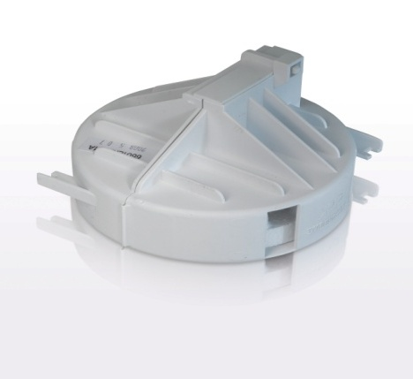
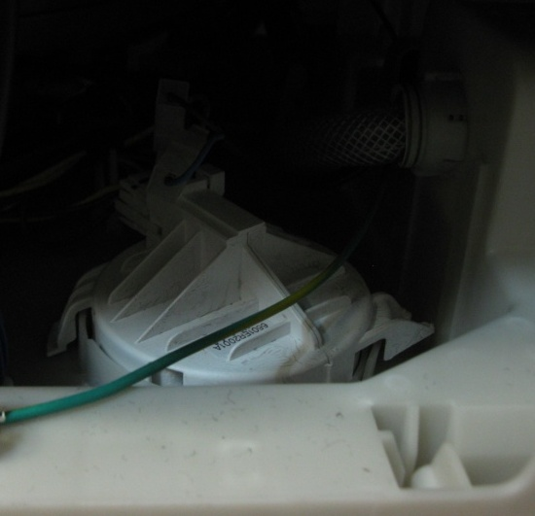
میکروسوئیچ کف
Float Switch
محافظ دائمی از نشتی آب در دستگاه
میکروسوئیچ کف در صورتیکه دارای نشتی اب از شیربرقی باشد، وجود نشتی را احساس کرده، به اطلاع برد می رساند. برد دستور قطع ورودی آب و اعلام خطا را صادر می کند .
محل قرار گرفتن مکروسوئیچ کف در قاب زیرین دستگاه است .
این قاب از آنجائیکه امکان نشت آب از آن وجود ندارد، به Aqua Lock معروف است .

Slide 6
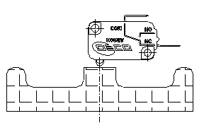
Float Switch
میکروسوئیچ کف
Micro S/W
این قطعه دارای قابلیت شناور بودن می باشد .
در صورتیکه نشتی وجود داشته باشد، میکروسوئیچ روی قطعه، نشتی را اعلام می کند .
باوجود نشتی، عملکرد طبیعی متوقف شده و برد خطای EI را نمایش می دهد .
Float
Water
فعالیت عادی دستگاه
خیر
آیا نشتی وجود دارد ؟
بله
میکروسوئیچ عمل می کند
عملکرد دستگاه متوقف می شود
نمایشگر دستگاه علامت
EI را نمایش می دهد .

Slide 7
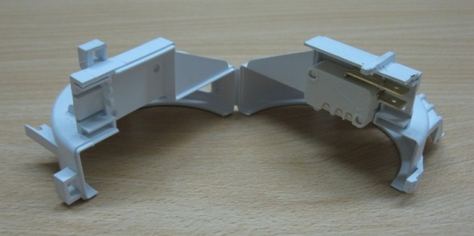
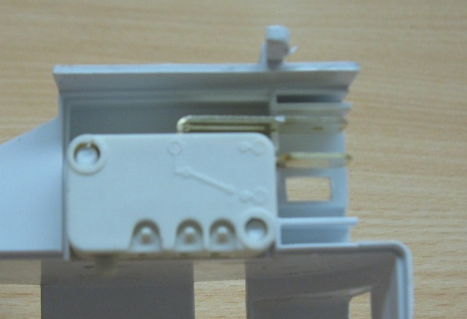
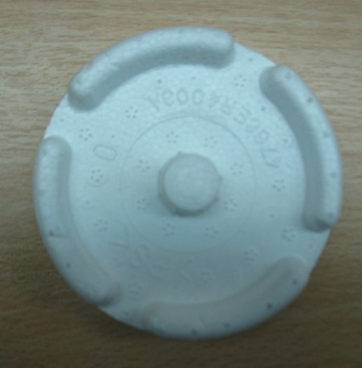
میکروسوئیچ کف
Float Switch
< ساختار داخلی میکروسوئیچ کف >
< شناور میکروسوئیچ کف >
زبانه میکروسوئیچ
جهت تست سالم بودن این قطعه مراحل ذیل باید انجام شود :
مولتی متر را در حالت Buzzer قرار می دهیم .
دوپایه را مستقیما به سیم های مولتی متر وصل می کنیم . (بدون فعال کردن زبانه میکروسوئیچ)
در صورتیکه از مولتی متر صدا شنیده شود، قطعه خراب است .
< توضیحات :
می توانید با فشردن این زبانه صحت سالم بودن میکروسوئیچ را بررسی نمائید . >
زائده فعال کننده میکروسوئیچ

Slide 8
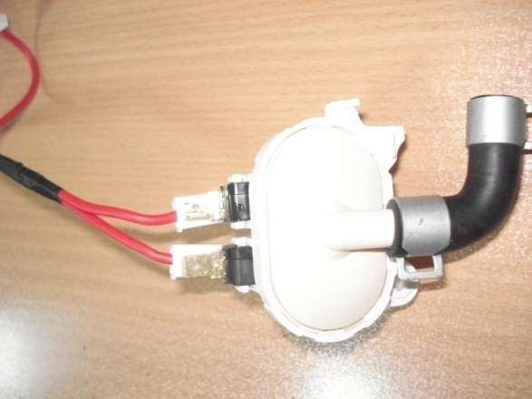
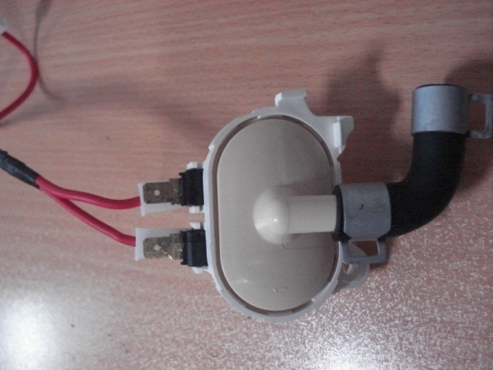
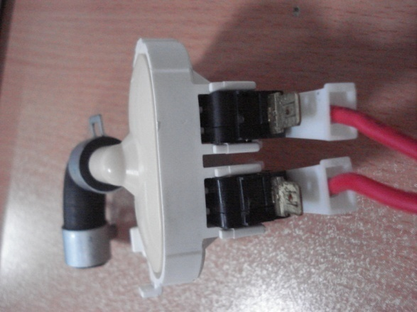
سویچ اطمینان هیتر
Float Switch
این قطعه برای اطمینان از ورود آب به دستگاه برای کار کردن هیتر و مسئله ایمنی می باشد این سویچ ها با برق هیتر سری بوده و در صورتی که با فشار آب به پرده دیافرگم فشار وارد شود عمل می نماید
جهت تست سالم بودن این قطعه مراحل ذیل باید انجام شود :
مولتی متر را در حالت Buzzer قرار می دهیم .
دوپایه را مستقیما به سیم های مولتی متر وصل می کنیم . (بدون فعال کردن زبانه میکروسوئیچ)
در صورتیکه از مولتی متر صدا شنیده شود، قطعه خراب است .
< توضیحات :
می توانید با فشردن این زبانه صحت سالم بودن میکروسوئیچ را بررسی نمائید . >

Slide 9
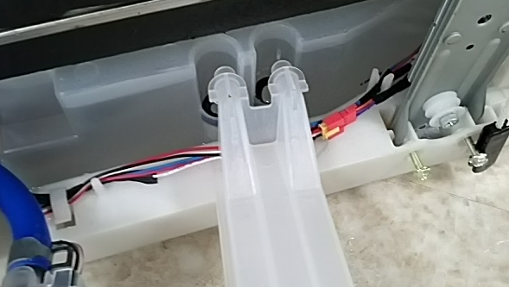
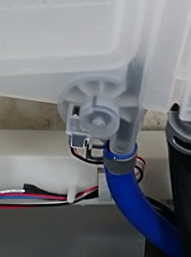
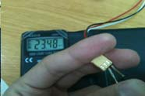
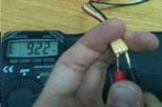
IE
علت : حجم آب ورودی در مدت زمان 10 دقیقه به میزان لازم نرسیده باشد .
آیا آب وارد دستگاه می شود؟ برای سنجش حجم ورودی دکمه های LCD Model : Delay Start + Rinse ، LED Model : Press Delay Key 3 times را به مدت 3 ثانیه نگه می داریم . عدد نمایش داده شده فرکانس آب می باشد .
آب وارد دستگاه نمی شود | آب وارد دستگاه می شود ولی فرکانس آب تغییر نمی کند
شیر آب باز است ؟ → شیر آب را باز می کنیم . فشار آب کم است ؟ → تا شدگی شیر آب ورودی و فشار آب ورودی منزل را بررسی می کنیم . آیا رسوب فیلتر شیربرقی مسدود شده است ؟ → فیلتر را تمیز می کنیم مقاومت داخلی شیر برقی را بررسی می کنیم ؟ → مقاومت شیربرقی بیش از 1.8 کیلو اهم می باشد .(تست مد شماره 9 در تست QC می باشد) 5. آیا ولتاژ لازم به شیربرقی می رسد ؟ → ولتاژ لازم 220 V/AC می باشد و ادر صورت وجود برق ورودی شیربرقی و در صورت عدم وجود ولتاژ برد معیوب است | سوکت های رابط متصل هستند ؟ → سوکت ها بررسی و در صورت نیاز تعمیر و یا نصب مجدد شوند . سنسور اثر هال مربوط به ایرگاید را بررسی می کنیم → مقاومت بین سیم های قرمز-سیاه 8~10 KΩ و بین سیمهای سفید-سیاه 15~30 MΩ و یا ممکن است پروانه به درستی نچرخد و اعلام خطا نماید ایرگاید را تعویض می نماییم ( در مدل بخار شو)
مقاومت بین سیم های سفید-سیاه 15~30 MΩ
مقاومت بین سیم های قرمز-سیاه 8~10 KΩ

Slide 10
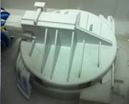
EI
آیا آب در قاب کف وجود دارد ؟
بله | خیر
علت نشتی آب را بررسی می کنیم. → ممکن است نشتی از لگنچه ، پمپ تخلیه و ... باشد . ایراد را رفع می کنیم . (در مدلهای قدیمی) → مجموعه هیتر که شامل پرده دیافراگم و میکروسوئیچ می باشد را بررسی می کنیم . | آب در قاب کف وجود ندارد . فلوتر قاب کف بررسی شود . → (مولتی متر را در حالت بوق Buzzer قرار داده و پایه ها را بررسی می کنیم. بعد از فشردن قاب زیرین پایه ها اتصال کوتاه می شوند) سیم و سوکت مربوط به فلوتر را بررسی می کنیم .

Slide 11
OE
موارد زیر به ترتیب باید در مورد خطای OE چک شود
شلنگ تخلیه : گرفتگی یا تاخوردگی نداشته باشد
مسیر تخلیه ایرگاید : لوله U شکل باید بررسی شود
شلنگ تخلیه بین ایرگاید و پمپ تخلیه: از نظر گرفتگی
پمپ تخلیه : تکه غذا نمانده باشد و هم از نظر سلامت خود پمپ و پروانه آن
یاد آوری:
در تست qc بعد از 8 بار فشار دادن کلید delay start وارد مرحله تست پمپ تخلیه می شود
پمپ تخلیه دارای سه کانکتور می باشد که دو به دو مقاومت آن 4 اهم است
ولتاژ ان 22 ولت DC می باشد
اگر پمپ دارای نویزبود باید باز شود و پروانه های آن بررسی گردد

Slide 12
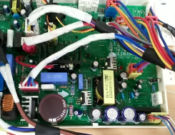
5. موتور DD (دایرک درایو) : یکی از دلایل این ارور می تواند موتور دایرکت درایو باشد به نمودار زیر توجه نمایید
RPM
No Load
4200
Detection RPM
3300
Target RPM
Water Load
3000
15s
45s
تفاوت RPM موتور DD با آب و بدون بار (آب)

Slide 13
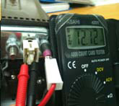
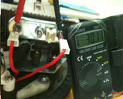
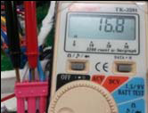
خطای دما tE (Termal Error)
علت : مقاومت ترمیستور در حالت نرمال نیست .
آیا سوکتها به خوبی متصل هستند ؟ → سوکتها را بررسی و در صورت نیاز مجددا وصل می کنیم .
مقاومت ترمیستور را بررسی می کنیم → سوکت مربوط به ترمیستور را کشیده و اهم چک میکنیم. مقاومت ترمیستور : 12~13 KΩ
مقاومت هیتر را بررسی می کنیم → سوکت مربوط به هیتر را کشیده و اهم چک میکنیم. مقاومت هیتر : 25~33 Ω
(در صورتیکه ترمیستور و هیترسالم بود) → برد را تعویض می کنیم .
خطای هیتر HE (Heater Error)
علت : آب گرم نشده یا دمای آب به بیش از 95°c رسیده است .
آیا سوکتها به خوبی متصل هستند ؟ → سوکتها را بررسی و در صورت نیاز مجددا وصل می کنیم .
مقاومت هیتر را بررسی می کنیم → سوکت مربوط به هیتر را کشیده و اهم چک میکنیم. مقاومت هیتر : 25~33 Ω
ولتاژ ورودی به هیتر را بررسی می کنیم → ولتاژ ورودی به هیتر 220 V/AC می باشد .
مقاومت ترمیستور را بررسی می کنیم → سوکت مربوط به ترمیستور را کشیده و اهم چک میکنیم. مقاومت ترمیستور : 12~13 KΩ
دو سویچ و پرده دیافراگم را حتما باید بررسی نمود
قفل شدگی موتور LE (Locked Motor Error)
علت : سرعت موتور شستشو تغییر نمی کند .
آیا موتور بوسیله چیزی قفل شده است ؟ → رفع ایراد می کنیم .
آیا سوکتها به خوبی متصل هستند ؟ → سوکتهای برد را بررسی و در صورت نیاز مجددا وصل می کنیم .
مقاومت سوکت مخصوص موتور در برد را بررسی می کنیم → مقاومت سوکت مخصوص موتور : 0~50 Ω
مقاومت موتور را بررسی می کنیم → سوکت مربوط به موتور را کشیده و اهم چک میکنیم. مقاومت موتور : 15~20 Ω
ولتاژ ورودی موتور را زمانیکه فقط دستگاه روشن است را بررسی می کنیم → ولتاژ : 8 ~ 15 V/DC
(در صورتیکه موتور سالم بود) → برد را تعویض می کنیم .

Slide 14
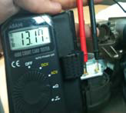
آب گیری بیش از حد FE (Full Load Error)
علت : حجم آب ورودی بیش از حد نرمال است ( در این حالت پمپ تخلیه فعال می شود ).
ب) زمانیکه دستگاه خاموش است
آیا آب وارد دستگاه شده است ؟
الف) زمانیکه دستگاه روشن است
این خطا نمایش داده شده است ؟
بله
بله
آیا برد به خوبی کار می کند ؟ → هنگامیکه درب دستگاه بسته و دستگاه خاموش است، ولتاژ ورودی شیربرقی را اندازگیری می کنیم . (230 ولت) اگر این ولتاژ وجود داشت برد معیوب است .
(در صورتیکه برد سالم بود) → شیربرقی دارای ایراد نشتی آب است .
سنسور اثر هال مربوط به ایرگاید را بررسی می کنیم → مقاومت بین سیم های قرمز-سیاه 8~10 KΩ و بین سیمهای سفید-سیاه 15~30 MΩ
(در صورتیکه سنسور ایرگاید سالم بود) → سلامت برد را بررسی می کنیم .
(در صورتیکه برد سالم بود) → شیربرقی دارای ایراد نشتی آب است .
مقسم آب nE (Nozzle Vario Error)
علت : سرعت موتور شستشو تغییر نمی کند .
آیا سوکتها به خوبی متصل هستند ؟ → سوکتهای برد را بررسی و در صورت نیاز مجددا وصل می کنیم .
ولتاژ ورودی مقسم آب را بررسی می کنیم → ولتاژ مقسم آب : 220 V/AC
آیا مقسم آب به درستی در محل خود نصب شده است ؟ → نصب آنرا برروی لگنچه بررسی می کنیم .
مقاومت مقسم آب را بررسی می کنیم → سوکت مربوط به مقسم آب را کشیده و اهم چک میکنیم. مقاومت مقسم آب : 12~15 KΩ
(در صورتیکه موتور سالم بود) → برد را تعویض می کنیم .

Slide 15
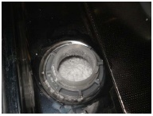
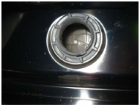
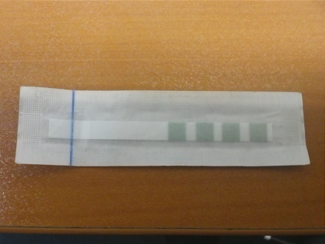
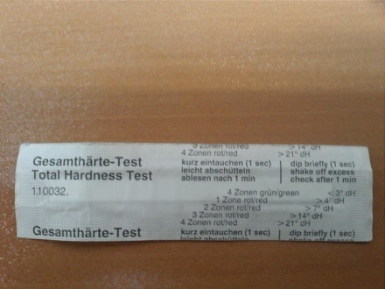
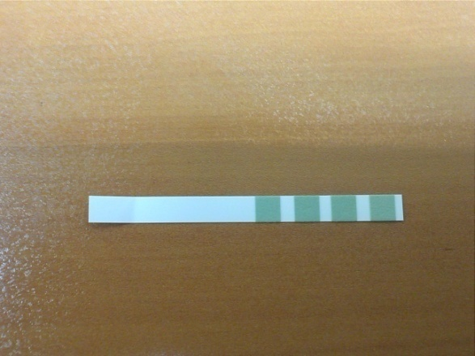
احیا سازی رزینRegeneration
1. بررسی کردن ظرف نمک
ظرف نمک حتما باید دارای نمک و آب کافی( تا لبه درب ) باشد ( طبق سرویس بولتن شمارهGISSVCB12003 - Softener Ass‘y)
2. معرفی paper check
Paper check برگه ای است که مقدار کلسیم و منیزیم آب را سنجش می نماید
نحوه بررسی :
تمام مناطق مشخص شده در ورقه مخصوص را به زير آب فرو می بريم .
)توجه داشته باشيد حداقل زمان 5 ثانيه بوده وامکان تست اين روش در آب روان وجود ندارد (در آب ساکن مانند ليوان) چک شود (.
ورقه را خارج کرده، آب اضافی آنرا می تکانيم تا قطرات اضافی برداشته شوند . بعد از حدود 1 دقيقه، نوارهای سبز رنگ تغيير رنگ داده و به رنگ قرمز-بنفش تبديل خواهند شد .

Slide 16
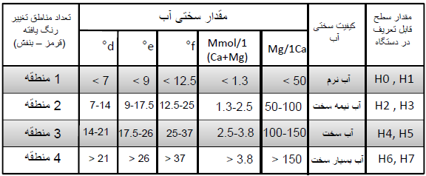
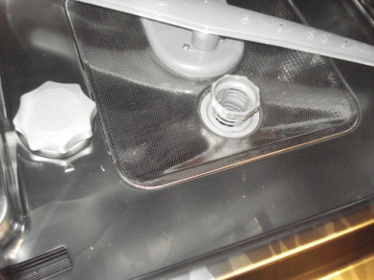
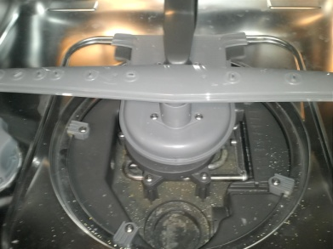
تعداد نوارهای تغيير رنگ يافته به قرمز – بنفش را شمرده و با توجه به جدول ذيل، سطح تغيير را انتخاب می کنيم .
4منطقه رنگی
2منطقه رنگی
2منطقه رنگی
بدون منطقه رنگی
3. بررسی سختی آب درون وان
با استفاده از تست QC یک بار ابگیری انجام داده و تخلیه می نماییم و مجدد آبگیری می کنیم از داخل لگنچه یک لیوان آب برداشته و با paper check آب را تست می نماییم در صورتی که برگه تغییر رنگ بدهد دستگاه نیاز به احیا سازی رزین دارد. ( تغییر رنگ برگه تست به این معنی می باشد که رزین کارایی خود را از دست داده است و نیاز به احیا سازی مجدد دارد)

Slide 17
4. روش احیا سازی رزین
ظرف نمک را چک کنید دارای نمک کافی و آب باشد.
با استفاده از تست QC دستگاه را تا فرکانس hz250 آبگیری کنید
با استفاده از تست QC شیر برقی ظرف نمک را باز می نماییم و در این حالت 5 دقیقه صبر می کنیم.
دستگاه را خاموش کنید و 10 دقیقه منتظر بمانید.
دستگاه را روشن نمایید و با استفاده از تست QC چهار بار مطابق الگو آبگیری کرده و تخلیه می نماییبم .( یا یک بار برنامه QUICK را اجرا کنید)
بعد از انجام مرحله قبل مطابق الگو یک بار دیگر با نوار تست سختی آب درون وان را تست می نماییم.
در صورت تغییر رنگ مجدد ، دوباره مجدد دو مرحله آبگیری و تخلیه را مطابق الگو اجرا می نماییم و مجدد تست می کنیم در صورت تغییر رنگ مجدد ، احیا سازی را با مدت زمان کمتر ( 3دقیقه در حالتی که شیر برقی ظرف نمک باز است و 5دقیقه زمان خاموشی دستگاه) تکرار می نماییم.
در صورتی که بعد از احیا سازی مجدد و طی مراحل قبلی به صورت صحیح مجددا برگه تست تغییر رنگ دهد ظرف نمک تعویض گردد.
نکته بسیار مهم: در مناطقی که سختی اب منطقه بسیار بالا می باشد بعد از احیا سازی رزین تغییر رنک یک خانه ای برگه تست طبیعی می باشد
تخلیه
آبگیری
تخلیه
آبگیری
تخلیه
1
2
3
4
5
آبگیری
تخلیه
آبگیری
6
7
8
تخلیه
آبگیری
تخلیه
آبگیری
1
2
3
4
نکته بسیار مهم:
آپگرید برد و احیا سازی رزین هم زمان انجام شود

Slide 18
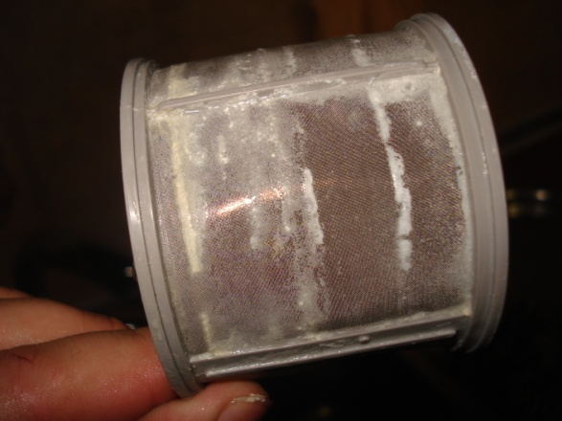
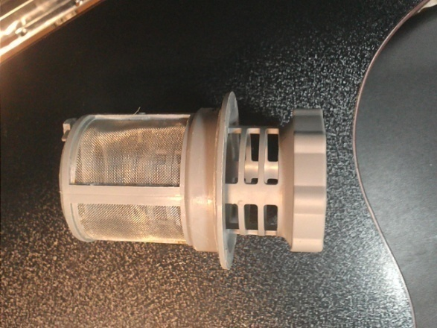
5. تمیز کردن فیلتر
حتما باید به مشتری توصیه شود فیلتر به صورت مرتب تمییز گردد و در هنگام رفع عیب با ایراد شستشوی ضعیف تکنسین حتما باید فیلتر های سه گانه را بازدید و تمیز نمایید

Slide 19
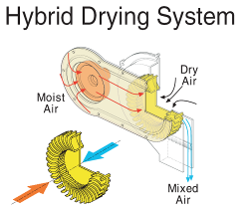
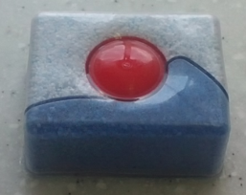
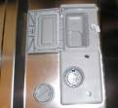
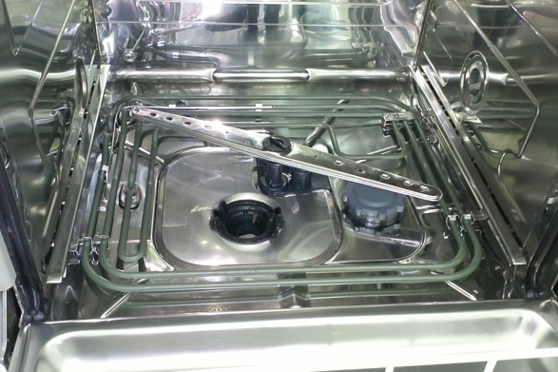
.I خشک نکردن (1/3)
عیب یابی ماشین ظرفشویی
چون این دستگاه در این مرحله فاقد المنت حرارتی است بنابراین گرمای لازم برای تبدیل رطوبت موجود در محفظه به بخار (رطوبت) را از گرمای حفظ شده توسط ظروف در طی دور شستشو و آبکشی به دست می آورد.سپس
هوای گرم و مرطوب موجود در ماشین ظرفشویی توسط یک فن به یک مجرای متراکم کننده واقع در درب کشیده
می شود. این مجرا هوای گرم و مرطوب را سرد کرده که این خود باعث متراکم شدن بخار می شود.هوای اتاق که به داخل مجرا کشیده می شود به این مرحله کمک کرده و هوا را سرد می کند.
برای تقویت عملکرد خشک کردن دستگاه، "ماده کمک آبکشی" لازم است. در صورتی که از هیچ ماده کمک آبکشی استفاده نشود، آب روی ظروف و در محفظه باقی خواهند ماند.
از آنجایی که پلاستیک در مقایسه با شیشه و فلز گرمای کمتری را حفظ می کند، ظروف پلاستیکی حتی با یک
ماده کمک آبکشی نیز خشک نمی شوند.
آیا از یک ماده کمک آبکشی
یا قرص شوینده ترکیب شده
با ماده شوینده استفاده می کنید؟
ماده کمک آبکشی به کاهش کشش سطحی آب و جلوگیری از ایجاد قطرات کمک می کند. نتیجه این که آب به شکل بهتری
از ظروف پاک شده و لکه ای باقی نمی ماند. در صورت عدم استفاده از ماده کمک آبکشی، توصیه می شود از یک
را کمک آبکشی مایع در محفظه کمک آبکشی استفاده کنید.در صورت استفاده از کمک آبکشی، سطح صفحه مدرج
برررسی کنید ممکن است لازم باشد از مایع بیشتری استفاده کنید. (4→3)
المنت حرارتی
محصول (مدل قدیمی)
کمک آبکشی
قرص شوینده (2در1، 3در1، ....همه چیز در 1)
2در1: شوینده+ آبکشی
3در1: شوینده+ آبکشی + نمک
... : محافظ شیشه + خوشبوکننده +...
تنظیم سطح آبکشی (1،2،3،4)

Slide 20
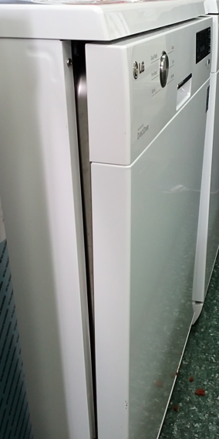
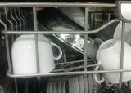
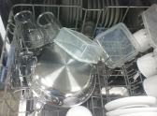
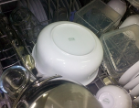
عیب یابی
. خشک نکردن (2/3)I
رطوبت روی ظرف و سطح قفسه باقی می ماند؟
در صورت وجود رطوبت روی ظروف و سطوح قفسه ، حتی وقتی
از کمک آبکشی استفاده می کنید، گزینه "خیلی گرم" را امتحان کنید. با
این کار دمای آبکشی به تقریباً 80 درجه سانتیگراد می رسد.
چون ظرفها گرمای این مرحله را برای کمک به مرحله خشک کردن
حفظ می‌ کنند، این کار ممکن است باعث افزایش بازدهی خشک کردن
شود. و بسیار خوب است که بعد از پایان دور، درها را اندکی
باز کنید.
آیا ظروف شیشه ای و فلزی خشک هستند اما
ظروف پلاستیکی هنوز خیس هستند؟
این عادی است. مرحله خشک کردن با کمک گرمایی که ظروف از
دور شسشو دریافت کردند انجام می شود. ظروف پلاستیکی خیلی
سریعتر از ظروف شیشه ای و فلزی سرد می شوند، بنابراین آب روی آنها می ماند. بعلاوه ظروف پلاستیکی ممکن است «چرب» باشند و از
تأثیر ماده کمک آبکشی بکاهند. گزینه "خیلی گرم" را انتخاب کنید، با این
کار، کارایی دور خشک کردن افزایش می یابد.
یا در را اندکی در انتهای دور باز کنید.
اندکی در را باز کنید
آب فقط روی سطح تماس ظروف
روی قفسه یا ظروف گود باقی می ماند؟
این عادی است. ممکن است آب بین نقطه تماس یک ظرف یا شیشه و قفسه قرار بگیرد.
در ظرفهای گود جایی که آب جمع می شود، آب زیادی برای تبخیر در این دور وجود دارد. سعی کنید
ظرفها را به صورت مایل در قفسه قرار دهید تا آب در آنها جمع نشود.

Slide 21
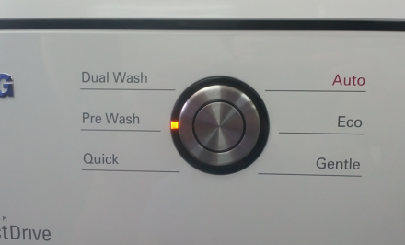
عیب یابی
. خشک نکردن(3/3)I
آیا فقط از قرصی استفاده کرده اید که ترکیبی از ماده
شوینده و کمک آبکشی است؟
در صورت استفاده از این قرص، می بایست از کمک آبکشی بیشتری برای افزایش تأثیر خشک کردن استفاده می کردید. دلیل این مشکل این است که کمک آبکشی موجود در قرص ممکن است کافی نبوده یا خیلی زود توزیع شود. اما سطح آبکشی 1→3 را کاهش دهید، چون آبکشی خیلی زیاد ممکن است باعث ایجاد تیرگی ظروف شیشه ای شود
آیا دورPre-Wash "شستشوی اولیه"
انتخاب شده بود؟
در صورتی که دورPre-Wash "شستشوی اولیه" را انتخاب کردید، ظروف بعد از انجام این دور
خشک نمی شوند. چون دور"شستشوی اولیه"، دور خشک کردن ندارد، فقط یک
آبکشی 15 دقیقه ای برای ظروف با آلودگی بسیار کمتر است. ظروف جدید، نمونه ای
از ظروفی هستند که برای آنها باید از این دور استفاده کرد.
با وجود استفاده از ماده کمک آبکشی باز هم قطرات
آب روی ظروف وجود دارند؟
این مشکل ممکن است به دلیل توزیع کمک آبکشی بسیار کم رخ داده باشد. صفحه مدرج کمک آبکشی را بررسی کنید.
1 کمترین میزان ماده آبکشی توزیع شده است، در حالیکه 4 بیشترین میزان ماده کمک آبکشی توزیع شده است. اگر صفحه
روی 3 یا کمتر تنظیم شده است، آنرا روی درجه بیشتری تنظیم کنید. و وقتی چراغ به صورت زیر روشن می شود،
دوباره ماده کمک آبکشی را اضافه کنید
لطفاً چراغ آبکشی روی نمایشگر را بررسی کنید، آیا کمک آبکشی وجود دارد
※وقتی کمک آبکشی را در توزیع کننده می ریزید، می توانید 30-20 بار از آن استفاده کنید.
چراغ آبکشی روشن است
←باید ماده کمک آبکشی پر شود
چراغ سیگنال را بررسی کنید

Slide 22
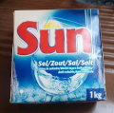
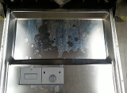
عیب یابی
. تمیز نکردن (1/7)II
الف. لکه ها/لایه های سفید، تیره، آهکی
در صورتی که روی ظرفها یا لیوانها لکه سفید یا لایه محافظ سفید وجود دارد و تیره هستند، دلیل اصلی آب سخت موجود در منبع آب است
آیا در مخزن نرم کننده، نمک
ریخته اید؟
اگر سختی آب در محل سکونت شما خیلی زیاد است، باید به نرم کننده آب، نمک اضافه کنید تا عملکرد نرم کنندگی خود
را انجام دهد. باید برای اولین بار 1.5 کیلوگرم نمک و 1 کیلوگرم آب را در مخزن پر از نمک اضافه کنید.
و سپس 20-10 دقیقه هم بزنید.
بعد از آن فقط نمک اضافه کنید در غیر این صورت چراغ پر کردن مجدد نمک همیشه در طول عملکرد روشن خواهد ماند
※ چراغ پر کردن مجدد نمک پس از 2-1 روز خاموش می شود زیرا حل شدن نمک طول می کشد
※ مدت زمان شارژ نمک:
می توانید پس از شارژ کردن، از تنظیم 100 بار H4 (تنظیم پیش فرض) استفاده کنید، اما همچنین
می توانید از تنظیم H5 حدود 40-30 بار نیز استفاده کنید
آیا روی محفظه فولادی ضدزنگ از لایه سفید
رنگی پوشیده شده است؟
برای پاک کردن لایه سفید روی محفظه، از سرکه سفید استفاده کنید.
1) همه ظروف و ظروف نقره را از ماشین ظرفشویی خارج کنید.
2) فقط قفسه ها باید در محفظه باقی بمانند.
3) لطفاً حدود یک فنجان (400-3میلی گرم) سرکه سفید را روی قفسه فوقانی بریزید
(سرکه را روی قسمت پایین نریزید)
یک دور "قوی یا خودکار" را اجرا کرده و "آبکشی اضافی" را انتخاب کنید و سپس در را ببندید.
از هیچگونه شوینده دیگری استفاده نکنید، دستگاه را 2 یا 3 بار راه اندازی کنید...

Slide 23
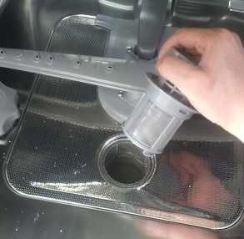
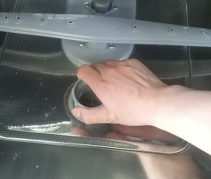
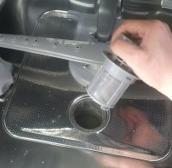
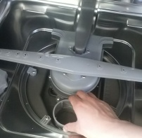
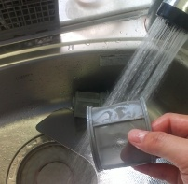
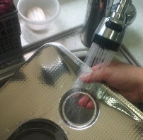
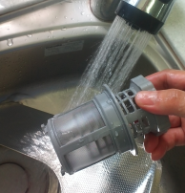
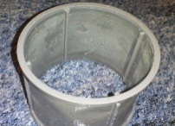
II. تمیز نکردن (2/7)
ب. لکه های کثیف
عیب یابی
در صورتی که فیلترها تمیز نباشند، عملکرد شستشو ممکن است ضعیف باشد.
بنابراین باید به طور مرتب فیلتر را تمیز کنید
آیا فیلتر مشبک به خوبی تمیز شده است؟
در صورتی که فیلتر مشبک با غذا باقیمانده خوراکی ها پر شده باشد، قابلیت فیلتر کردن خود را از دست می دهد.
این فیلتر را 2-1 بار در هفته به طور مرتب تمیز کنید.
<روش انجام کار>
جدا کردن
تمیز کردن فیلتر
آیا فیلترها به نحوه صحیح در جای خود قرار گرفتند؟
در صورتی که فیلترها به درستی در جای خود قرار نداشته باشند، باقیمانده های غذا ممکن است از فیلتر مسدود کننده
بازوهای شستشو رد شده و عملکرد فیلتر کردن را با مشکل روبرو کنند.
مطمئن شوید که فیلترها به درستی مونتاژ/نصب شده اند.
نصب صحیح
آیا هیچ ته مانده غذایی در کف دستگاه
جمع شده است؟
ذرات یا باقیمانده غذا می تواند مانع تخلیه صحیح دستگاه شود. قفسه تحتانی را خارج کرده و کف دستگاه را بررسی
کنید، ممکن است خرده غذا یا چیز دیگری از قفسه به کف دستگاه ریخته باشد. هر گونه باقیمانده غذا
یا مورد دیگری را که ممکن است از تخلیه صحیح دستگاه جلوگیری کند، خارج کنید.

Slide 24
عیب یابی
تمیز نکردن (3/7) .II
ب. لکه‌های کثیف
دما و زمان دورهای مختلف فرق می کند. در نتیجه، دورها در مقابل مواد زائد مختلف رفتار متفاوتی دارند. بنابراین بسته به میزان ظروف قرار داده شده در دستگاه و سطح کثیفی آنها از دور مناسب استفاده کنید. ممکن است لازم باشد از چندگانه یا خودکار استفاده کنید...
چه دوری انتخاب شده بود؟
عملکردهای دورهای مختلف بسته به دمای شستشو و زمان آنها متفاوت است. مواد غذایی مختلف در دماهای مختلف حل و ذوب می شوند. بنابراین مواد غذایی خشک شده نیز پاک نمی شوند. دورها را باید مطابق با تعداد ظروف و سطح کثیفی آنها انتخاب کرد. ما توصیه می کنیم در صورتی که تعداد ظرفهای کثیف زیاد است از دورهای قوی یا چندگانه برای شستشوی بهتر استفاده کنید. و حتماً از یک ماده کمک آبکشی برای آبکشی و خشک کردن مناسب استفاده کنید.

Slide 25
تمیز نکردن (4/7) .II
ب. لکه های کثیف
عیب یابی
در صورتی که ظروف (قابلمه و ماهی تابه) در پایان دور در قسمت خاصی دارای لکه باشند، باید از قبل مواد خیلی کثیف را پاک کنید (شستشوی اولیه) یا ظرف را از اول به نحوه صحیح در دستگاه قرار دهید
آیا قبل از دور شستشو، ظرفها مدت زمان
طولانی در دستگاه قرار داشتند؟
باقیمانده مواد غذایی خشک شده نیز ممکن است به خوبی شسته نشوند. قبل از قرار دادن ظروف در دستگاه ظرفها
را با آپ بشویید، به خصوص اگر قرار نیست دور شستشو بلافاصله اجرا شود. همچنین به خاطر داشته باشید که
بیشتر از 1 ساعت قبل از شروع دور، مواد شوینده را در قسمت توزیع کننده نریزید. در صورت چنین کاری
ممکن است لازم باشد از دور قوی یا چندگانه استفاده کنید.
آیا قبل از قرار دادن ظروف در دستگاه مواد بسیار
کثیف را با آب پاک کرده اید؟
ظروف خیلی کثیف و چرب را باید آبکشی کرد تا مواد زائد آنها شسته شود. در صورتی که مواد غذایی روی ظروف
خشک و سخت شده اند (مانند پاستا و برنج)، ممکن است برخی از ذرات این موارد روی ظروف باقی بماند. شاید لازم
باشد دور قوی یا چندگانه را برای اطمینان از شستشوی صحیح اانتخاب کنید. در صورتی که می خواهید زمان کوتاهتر
باشد، یکی از این دورها را در شستشوی کوتاه انتخاب کنید.
نیاز به شستشوی اولیه دارد

Slide 26
تمیز نکردن (5/7).II
ب. لکه های کثیف
عیب یابی
در صورتی که ظروف (قابلمه و ماهی تابه) در پایان دور در قسمت خاصی دارای لکه باشند، باید از قبل چرک و مواد زائد زیاد را پاک کنید (شستشوی اولیه) یا ظرف را از اول به نحوه صحیح در دستگاه قرار دهید
ظرفها چگونه در قفسه چیده شده بودند؟
مطمئن شوید که فاصله بین ظروف به گونه ای باشد که آب و مواد شوینده بتوانند آزادانه بین آنها حرکت کنند.
از قرار دادن یک ظرف در بالای ظرف دیگری بپرهیزید. بررسی کنید که ظرفی مانع چرخش بازوهای آبپاش نباشد.
مطمئن شوید که هیچ چیز مانع باز شدن توزیع کننده نشود. برای اطلاعات بیشتر به دفترچه مالک رجوع کنید.
آیا تعداد زیاد ظرف در دستگاه قرار
داشته است؟
اگر تعدا د ظروف خیلی زیاد باشد، ظرفها به خوبی تمیز نمی شوند. فاصله بین ظرفها باید به گونه ای باشد که آب و
شوینده بتواند آزادانه بین آنها حرکت کند. از قرار دادن ظروف روی یکدیگر بپرهیزید. بررسی کنید که ظرفی مانع
چرخش بازوهای آب پاش نباشد. مطمئن شوید که هیچ چیز مانع باز شدن توزیع کننده نشود.
بد
بد
خوب
خوب

Slide 27
.IIتمیز نکردن (6/7)
ب. لکه های کثیف
عیب یابی
اگر ظروف در پایان دور دارای لکه هستند، مانند لکه آب خشک شده، پس ماده کمک آبکشی کافی توزیع نشده است (اصلاً توزیع نشده است).
صفحه مدرج را برای ماده کمک آبکشی تنظیم کنید.
آیا بازوی آبپاش چرخش آزادانه دارد؟
مطمئن شوید که بازوهای آبپاش به نحوه صحیح متصل شده و آزادانه می چرخد. فشار آب ایجاد شده توسط موتور باعث
چرخش آنها می شود، بنابراین اگر این بازوها به نحوه صحیح متصل نشده باشند، نمی چرخند و شستشو را به درستی
انجام نمی دهند. همچنین مطمئن شوید که هیچ ظرف یا وسیله آشپزخانه ای در مسیر بازوی آبپاش نباشد
(که مانع چرخش آن شود).
چرخش صحیح؟
تمیز کردن افشانک
آیا بازوهای آبپاش به نحوه صحیح متصل شدند و
منفذهای آبپاش تمیز هستند؟
در صورت عدم اتصال صحیح بازوهای آبپاش، فشار آب کاهش می یابد. علاوه بر این، آب از همه منفذهای آبپاش
خارج نمی شود. مطمئن شوید که بازوهای آبپاش به نحوه صحیح متصل شده باشند. همچنین مطمئن شوید که
بازوها تمیز هستند و هیچ یک از سوراخهای آبپاش مسدود نمی باشد.
آلودگی مجرا را مسدود کرده است؟
چه نوع شوینده/کمک آبکشی استفاده شده است؟
چه مقدار شوینده/کمک آبکشی استفاده شده است؟
فقط از کمک آبکشی مایع و شوینده ماشین ظرفشویی خودکار استفاده کنید./
مصرف زیاد شوینده باعث ایجاد لایه سفید رنگ روی ظرفها می شود. مصرف کم شوینده باعث می شود ظرفها به خوبی
تمیز نشوند. مصرف زیاد ماده کمک آبکشی می تواند باعث ایجاد کف شود که در کف محفظه و روی ظرفها ظاهر
می شود. مصرف ناکافی این ماده می تواند باعث ایجاد رگه و لکه شود. فقط از مقادیر توصیه شده در دفترچه مالک
بسته به دور و نوع بار (ظروف) استفاده کنید.

Slide 28
عیب یابی
(7/7) تمیز نکردن .II
پ. شوینده باقی مانده است
آیا شوینده در آخر دور شستشو در توزیع کننده
باقی مانده است؟
لطفاً روش مورد استفاده برای قرار دادن ظروف در قفسه ها و همچنین نوع ظروف را بررسی کنید. در صورتی که یک
ظرف بزرگ مانند یک ماهیتابه مانع پرتاب آب شود، می تواند باعث شود کمی شوینده در محفظه باقی بماند.
← ما روش قرار دادن ظروف ذکر شده در دفترچه مالک را توصیه می کنیم.
برای تشخیص اینکه آیا درب توزیع کننده توسط چیزی در دستگاه مسدود شده است یا خیر، یک دور تخلیه را با شوینده در توزیع کنننده، اجرا کنید. در پایان دور، در صورتی که توزیع کننده خالی باشد، دستگاه به خوبی کار
می کند و ظرفی جلوی درب توزیع کننده را گرفته بوده است.
برخی از شوینده ها وقتی با آب ترکیب می شوند ممکن است مانند یک خمیر خیلی ضخیم شوند، اگر درب توزیع کننده به دلیل وجود یک شیء بزرگ کاملاً باز نشود، ممکن است این مواد شوینده بعد از دور شستشو در توزیع کننده باقی بمانند.
.
تا جایی که امکان دارد از قرار دادن قابلمه بزرگ در قفسه پایین خودداری کنید

